Slide 1

从搜索信息到搜索知识
韩异凡 2012.12
Notes:
大家好，我叫韩异凡，来自搜狗搜索，目前主要负责搜狗的网页搜索和部分垂直搜索的产品工作。今天的主题是从搜索信息到搜索知识，正好上个月搜狗上线了一个叫做知立方的产品，这个产品和今天的主题比较契合。接下来我就大概的介绍一下这个产品的来龙去脉。

Slide 2
大纲
传统搜索引擎的挑战
搜狗如何应对？--知立方产品诞生
知立方应用示例
知立方未来的发展方向

Slide 3
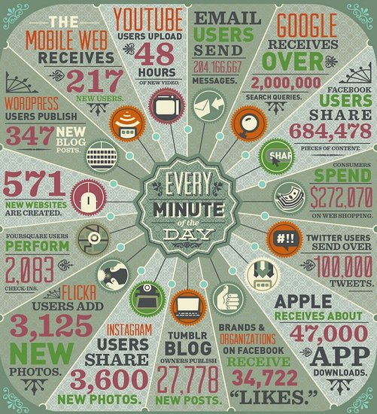
传统搜索引擎的挑战
1分钟，互联网可产生多少信息？
1. YouTube用户上传48小时新视频
2. Facebook用户分享684,478条信息
3. Twitter用户发送超过100,000条微博
4. Tumblr博客发布27,778条博客
5. Instagram用户分享3,600张照片
6. Flickr用户添加3,125张照片
Notes:
随着网络信息的急剧膨胀，用户面临严重的信息过载。同时快节奏的生活以及对搜索随时随地的需求使得他们需要更有效率地获取准确信息。

Slide 4
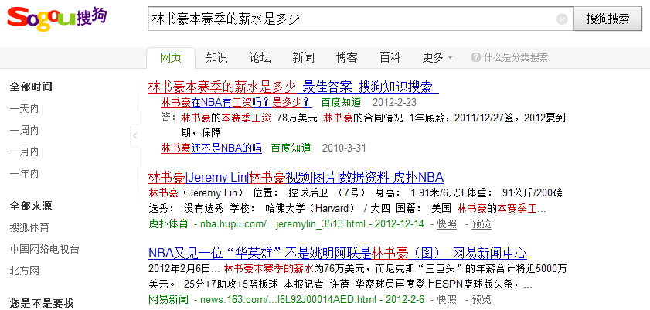
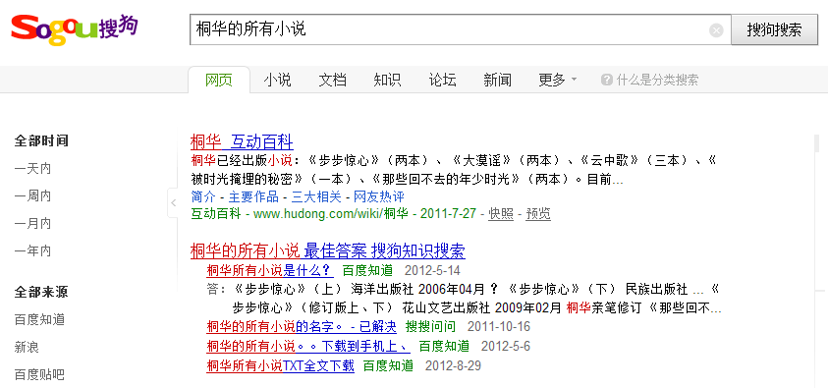
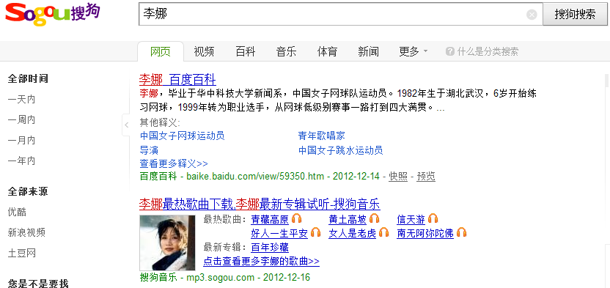
传统搜索引擎的挑战
1. 信息爆炸增大了用户寻找有用信息的成本
Notes:
用户获取自己想要信息的成本增加

Slide 5


传统搜索引擎的挑战
事件1：家里新买了一台电脑，可是开机一会儿之后就会比较烫
我是这么搜索的：
我老妈是这么搜索的：

Slide 6
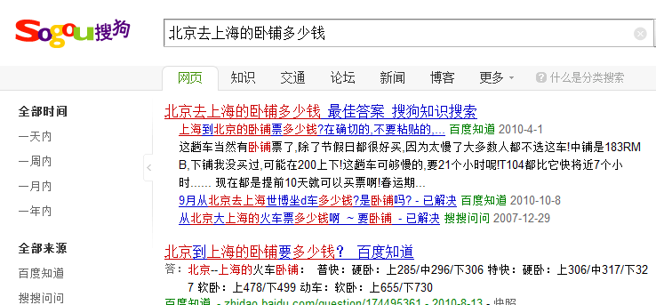
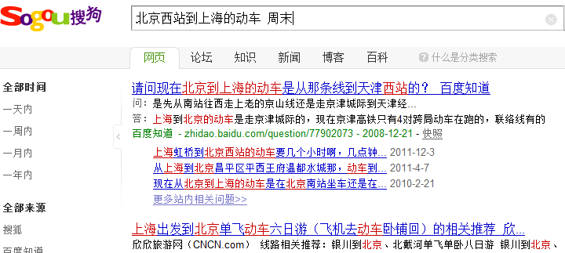
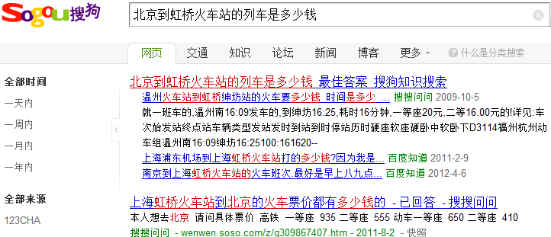
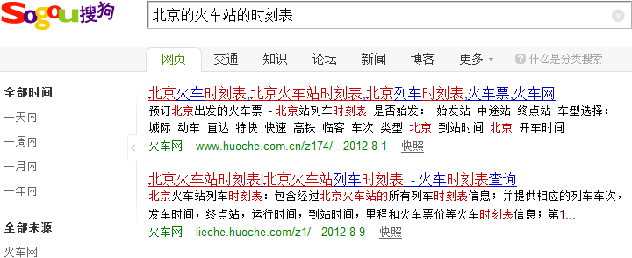
传统搜索引擎的挑战
事件2：我想坐火车从北京去上海
2. 用户的表达多种多样
Notes:
如何将用户多种多样的自然语言转化为机器可以理解的语言？

Slide 7
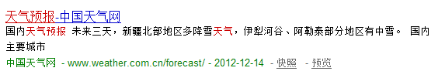
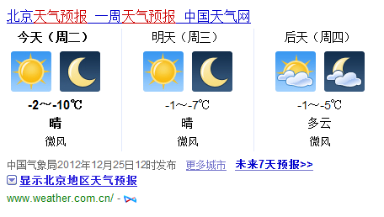
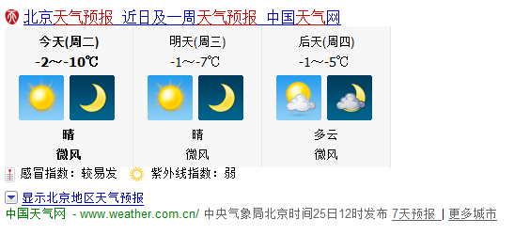
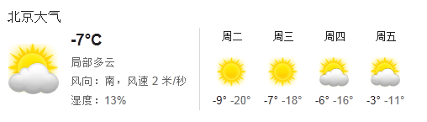
传统搜索引擎的挑战
3. 用户对搜索结果的要求提高，希望可以直接满足需求。

Slide 8








传统搜索引擎的挑战
总结：
信息爆炸使得用户期望得到更加精准、更加权威的答案；
用户的表达多种多样，需要理解各种表达背后的真实意图；
用户期望获得结构化的知识，而非简单的页面堆砌；

Slide 9
搜狗应对方案-- 我们有什么？
几百亿的页面收录
几百个优质开放平台数据接入，可覆盖日常查询的50%

Slide 10
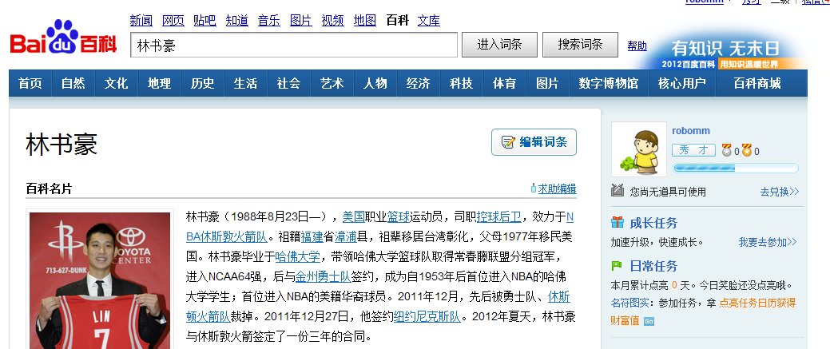
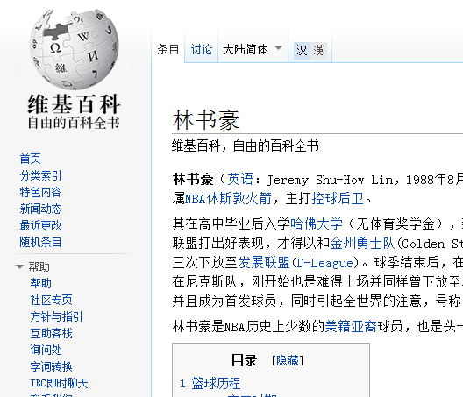
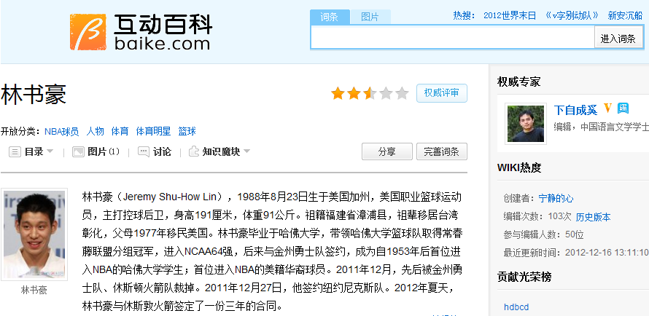
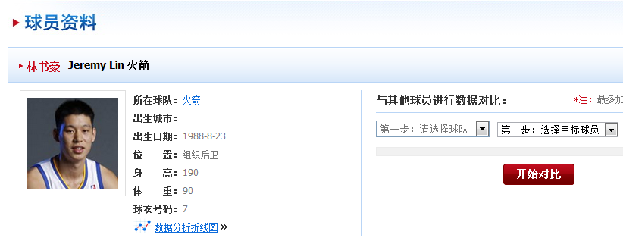
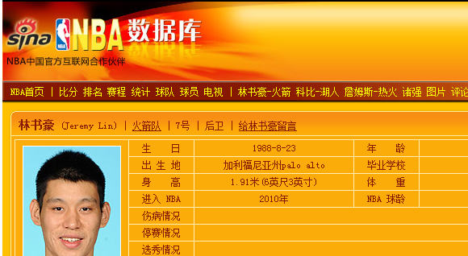
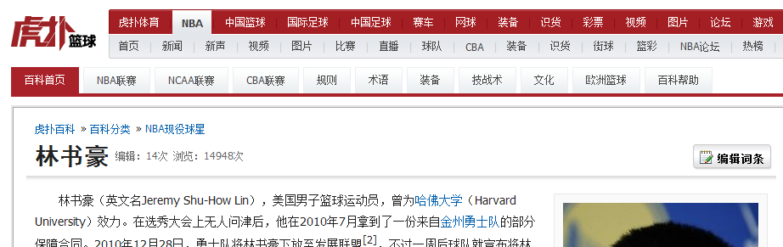
搜狗应对方案-- 我们有什么？

Slide 11
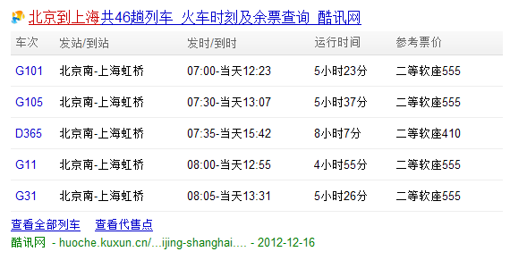
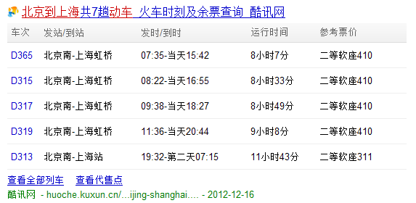
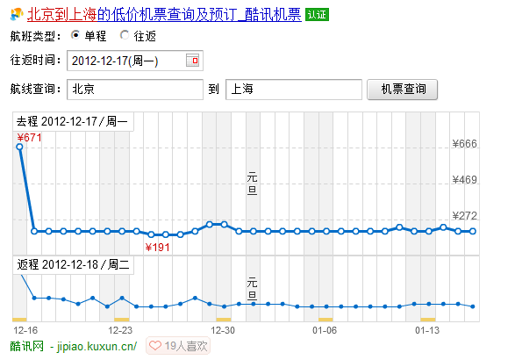
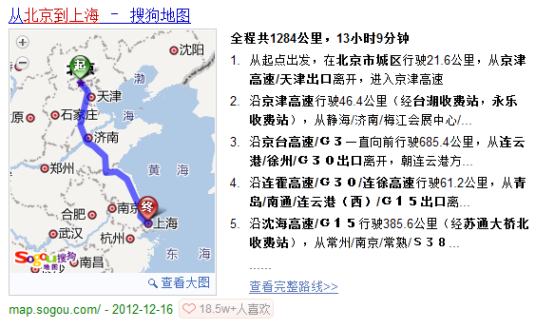
搜狗应对方案-- 我们有什么？

Slide 12
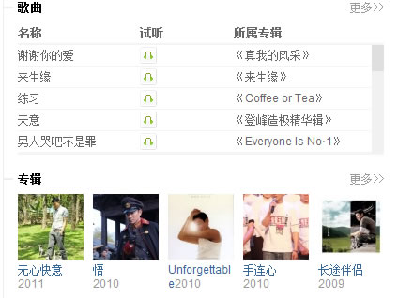
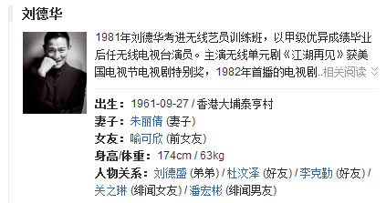
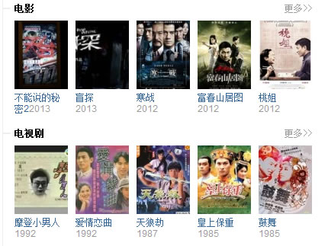
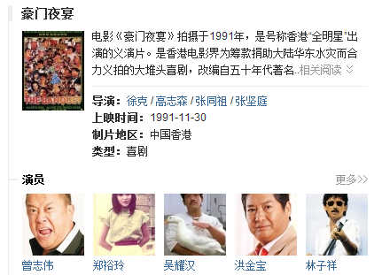
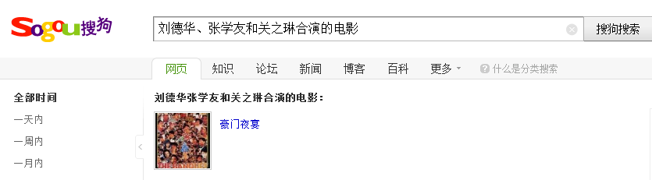
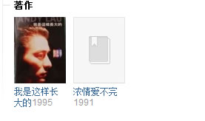
搜狗应对方案– 知立方
1. 整合
3. 语义理解
4. 推理计算
知识
精准问答
2. 结构化
3. 语义理解
精准问答
4. 推理计算

Slide 13
搜狗应对方案– 知立方
知识库
系统化的了解知识
结构化的知识
2. 精准问答
直接获取答案
更精准、更权威

Slide 14
搜狗知立方
知识库的建立
分类体系
类别的确定
属性的确定
展现样式设计
指标评测
2. 精准问答
查询意图理解
推理计算
展现样式设计
指标评测
Notes:
关于知识库如何建立，我的同事张阔会在下面有非常详细的介绍。我主要讲一下在整个项目中产品所做的主要工作。

Slide 15
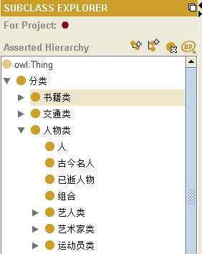
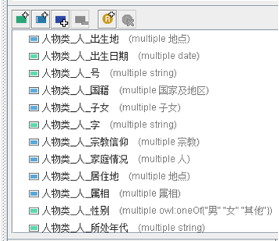
搜狗知立方– 知识库的建立
1. 分类体系：type(类)、属性、属性值
日期
实体
枚举
type
属性
属性值
Notes:
分类体系主要参考freebase的架构

Slide 16
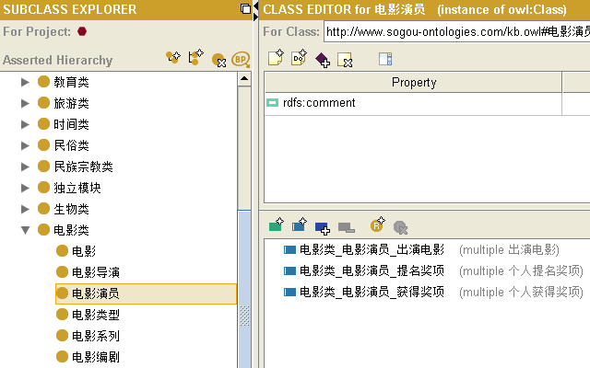
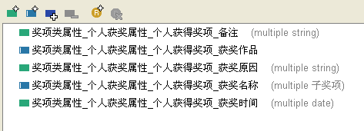
搜狗知立方– 知识库的建立
1. 分类体系：type(类)、属性、属性值
日期
实体
枚举
type
属性
属性值
Notes:
分类体系主要参考freebase的架构

Slide 17
搜狗知立方– 知识库的建立
2. 类别的确定：从网页搜索日志中挖掘分类需求
优先级原则：a. 看覆盖度 b. 看目前搜索结果满足情况
知识类需求总占比13%
精准问答类需求总占比5%
Notes:
覆盖越大，收获越大

Slide 18
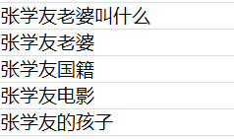
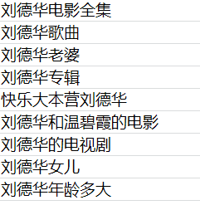
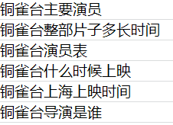
搜狗知立方– 知识库的建立
3. 属性的确定：a.数据源 b.查询日志
原则：从展现给用户什么内容角度出发
Notes:
从展现给用户什么内容角度出发

Slide 19
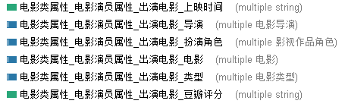
搜狗知立方– 知识库的建立
4. 展现样式的设计
从满足用户需求的角度出发
考虑问题要全面
影响属性的设定
影响指标评测
单实体，例如：刘德华
重名实体，例如：李娜
系列实体，例如：吸血鬼日记
Notes:
从展现给用户什么内容角度出发

Slide 20
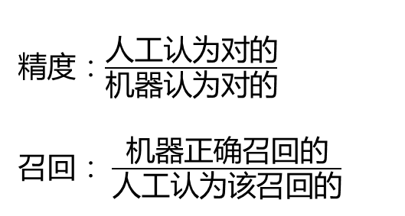
搜狗知立方– 知识库的建立
5. 指标评测
精度：$\frac{人工认为对的}{机器认为对的}$
召回： $\frac{机器正确召回的}{人工认为该召回的}$
指标评测三要素：
建什么指标：最常见的有精度和召回两个指标
评价标准：可量化、可操作
评测集的选取：真实反映用户需求分布
Notes:
指标评测的重要性
指标评测涉及三部分的内容：1.建什么指标？通常的指标会有精度、召回 2.评价标准：好坏的定义 3. 评测集的选取

Slide 21
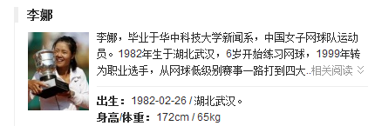
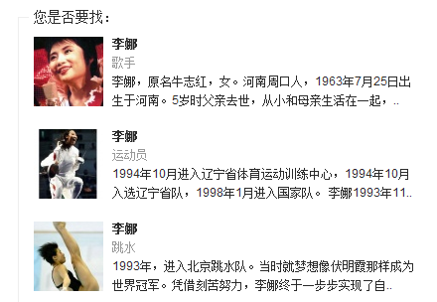
搜狗知立方– 知识库的建立
5. 指标评测
关于单实体：精度、召回
多实体：重要度、addname的精度和召回
李娜 歌手
关于属性：精度、召回、type重要度(人物
类）
李娜 击剑
李娜 跳水
Notes:
Type重要度：周杰伦 音乐大于电视剧 谢娜 主持节目大于电影

Slide 22
搜狗知立方– 知识库的建立
产品编辑分类平台，给出分类及属性定义
产品对技术挖掘出的数据进行指标评测
明确当前指标，确定改进目标。分析评测中badcase进行改进
指标达标后上线
技术根据产品给出的分类及属性定义，进行数据挖掘

Slide 23
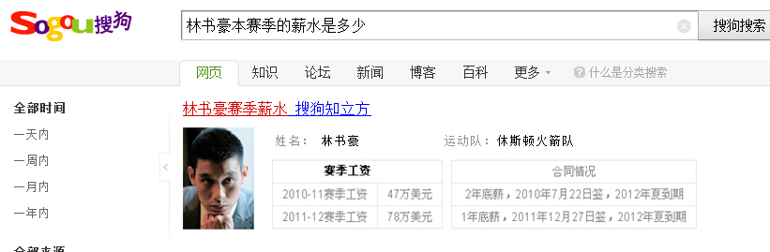
搜狗知立方– 精准问答
产品定义什么样的query需要理解，该理解成什么
产品定义意图理解的评测指标：精度、召回
查询意图理解
推理计算
展现样式设计

Slide 24
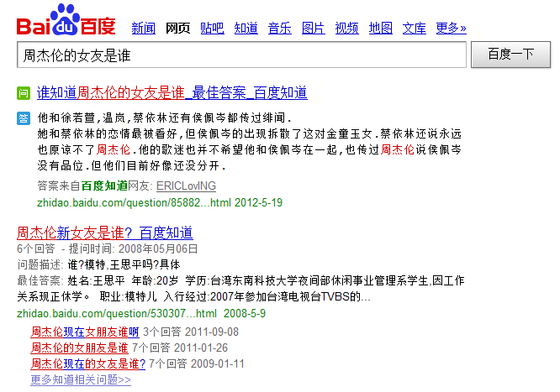
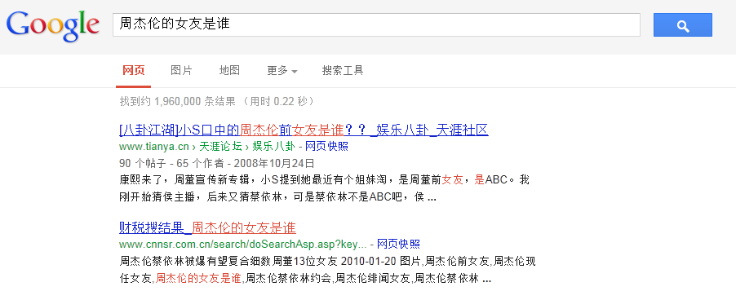
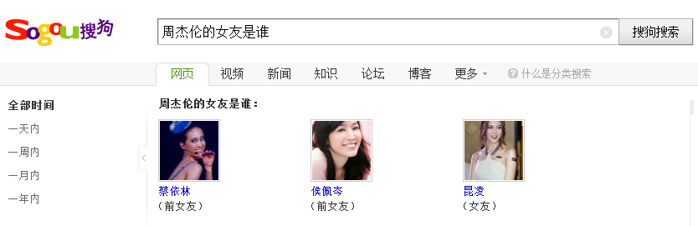
“知立方”应用举例：周杰伦的女友是谁

Slide 25
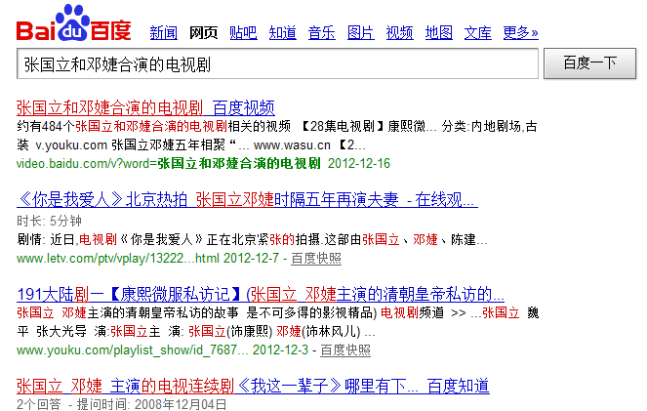
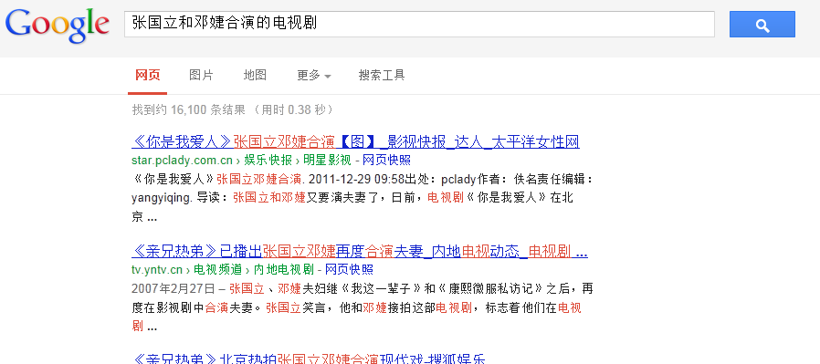
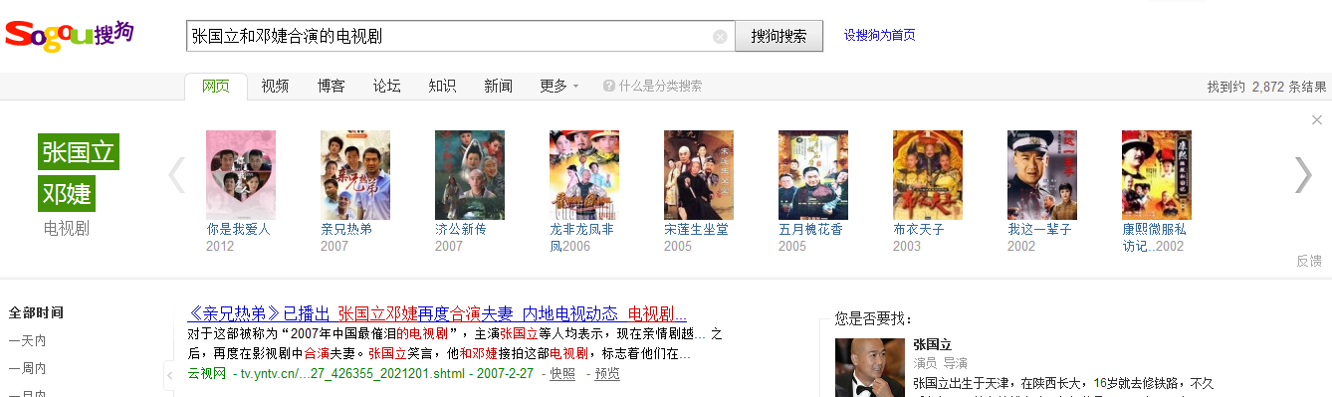
“知立方”应用举例：张国立和邓婕合演的电视剧

Slide 26
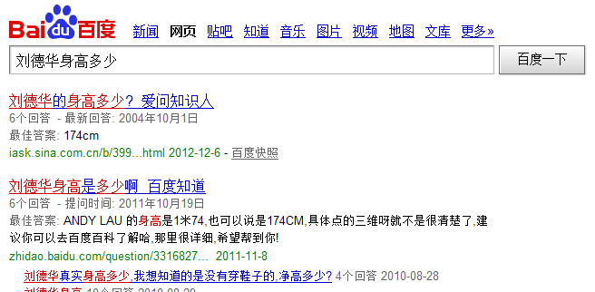
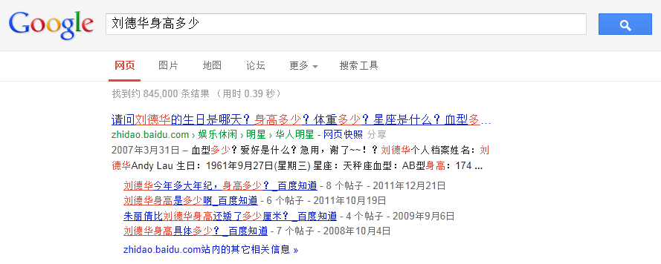
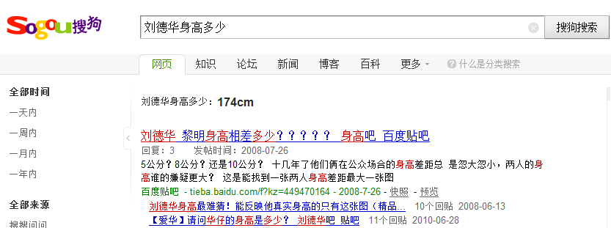
“知立方”应用举例：刘德华的身高是多少

Slide 27
未来
富媒体：图片、视频、音频
更强大的推理计算能力
IT公司CEO中，什么星座的最多？
过去半年收益最高的股票是啥？
伦敦天黑了吗？

Slide 28
感谢!
搜狗科技 / 搜索事业部 / 网页搜索产品部
2012/12
SOGOU.COM 搜狗搜索 // 搜狗输入法 // 搜狗浏览器

